Slide 1
Alten- und Krankenpflege
Ort, Datum

Slide 2

Die Besonderheiten pflegender Berufe
Mittelpunkt Deiner Tätigkeit: Menschen, die Deine Hilfe benötigen
Waschen und körperliche Grundpflege
An- und Auskleiden
Beobachten und Bewerten des Zustandes
©Pixabay – truthseeker08
Unterstützung beim Einsatz medizinischer Hilfsmittel (z. B. Rollstuhl, Gehhilfen)
Verabreichen von Medikamenten
Einfache Diagnose (z. B. Puls- und Fiebermessung)
Notes:
In der Pflege hast Du es mit Menschen zu tun, die Deine Hilfe benötigen und auf Dich angewiesen sind.
Neben den pflegenden Tätigkeiten wirst Du mit sehr viel Leid konfrontiert, denn jedes Schicksal ist individuell. Du wirst nicht immer helfen können und die richtige Balance zwischen Effizienz und individueller Anteilnahme zu finden, ist eine große Herausforderung.

Slide 3
Vielfältige Tätigkeiten – vielfältige Gefahren
Mitarbeiter in Pflegeberufen sind sehr vielen unterschiedlichen Gefährdungen ausgesetzt.
Sei Dir dessen ständig bewusst!
Trainiere die geeigneten Gegenmaßnahmen!

Slide 4
Gefährdungen in der Pflege (Übersicht)
physische Belastungen
psychische Belastungen
Infektionen
Umgang mit gefährlichen Substanzen
Verletzungen durch Arbeitsmittel
körperliche Angriffe, unberechenbares Verhalten
Arbeitsplatzergonomie
Notes:
Darauf hinweisen, das die einzelnen Punkte im Folgenden im Detail betrachtet werden
[[KLICK]]: physische Belastungen wie z. B. schweres Heben in ungünstigen Stellungen, wenn Du eine Person von einem Rollstuhl ins Bett legst
[[KLICK]]: psychische Belastungen, da Du das Leid anderer Menschen mit ansehen musst, es kann aber auch zu Beleidigungen kommen und auch Stress ist sehr belastend
[[KLICK]]: Infektionen durch Keime, Bakterien, Viren
[[KLICK]]: Es kommen auch biologisch oder chemisch gefährliche Substanzen zum Einsatz
[[KLICK]]: Auch der Umgang mit Arbeitsmittel kann ein hohes Gefährdungspotenzial mit sich bringen, z. B. Kanülen, Blutzuckermessungen, Röntgengeräte
[[KLICK]]: Kranke oder ältere Menschen können aber auch in Ihrer Urteilsfähigkeit eingeschränkt sein, was zu gefährlichen Situationen führen kann, z. B. körperliche Angriffe. Auch Angehörige können emotional sehr aufgewühlt sein und zu unüberlegten Reaktionen neigen.
[[KLICK]]: Aus Zeitdruck wird auch die Arbeitsplatzergonomie z. B. der Büroarbeitsplatz nicht hinreichend beachtet und Eingaben z. B. nebenbei in gebückter Stehhaltung erledigt

Slide 5
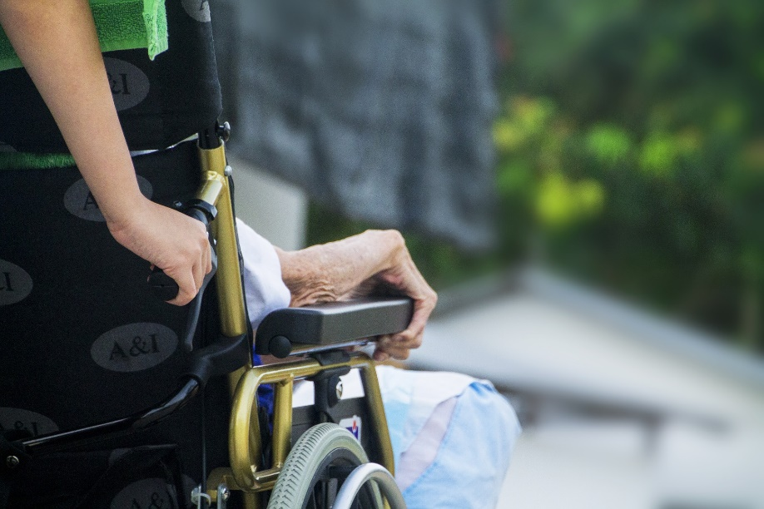
Physische Belastungen
Besonders häufig:
Anheben, Umlagern und Stützen von Patienten
Alle zur Verfügung stehenden Hilfsmittel (z. B. Drehscheiben, Rutschbrett, Patientenlift) nutzen!
sicherer Stand (Füße schulterbreit auseinander)
tief einatmen und bei der Belastung langsam ausatmen
Bauchmuskulatur während der Belastung angespannt halten
Rücken möglichst gerade halten
Oberkörper auf keinen Fall gegenüber dem Unterkörper verdrehen
Gewicht möglichst dicht am eigenen Körper halten
Nimm regelmäßig an entsprechenden Schulungen teil und übe die Abläufe
©Pixabay – truthseeker08
Notes:
Auch darauf hinweisen, dass der Patient möglichst zum Mitmachen animiert werden sollte. Das kann sowohl für den Patienten eine gute Übung sein, entlastet aber auch das Pflegepersonal.

Slide 6
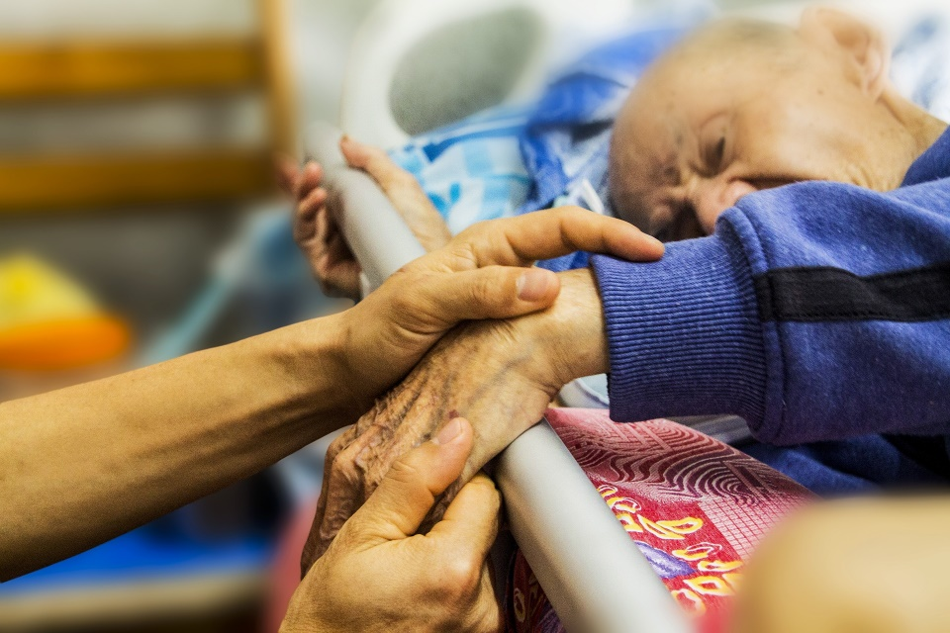
Psychische Belastungen
Was Du tust, ist wichtiger, als das, was Du nicht tun kannst.
Gehe die Aufgabe möglichst emotionsfrei an
Nimm Anfeindungen vom Patienten und den Angehörigen nicht persönlich
©Pixabay – truthseeker08
Achte auf ausgleichende Freizeitbeschäftigung (Sport, Musik, Freunde)
Sprich mit Deinen Kolleginnen/Kollegen und Vorgesetzen auch über Probleme/Ärgernisse oder seelische Belastungen
Notes:
Darauf hinweise, dass der Mitarbeiter nicht alles Leid lindern kann und Mitleid ihm schadet aber dem Patienten auch nicht hilft.
Anfeindungen sind oft ein Zeichen von Hilflosigkeit beim Patienten und den Angehörigen. Sie sollten niemals persönlich genommen werden.

Slide 7

Infektionsgefahren
Beim Umgang mit pflegebedürftigen Menschen droht Infektionsgefahr!
Unbedingt beachten:
Betriebsanweisungen
Hygienepläne
Reinigungs- und Desinfektionspläne
Aktuelle Warnhinweise zu Problemfällen
©Pixabay – Clker-Free-Vector-Images

Slide 8
Muster Betriebsanweisung „Desinfektion von Arbeitsmitteln“
Was: Der folgende Ablauf beschreibt die sichere Desinfektion der folgenden Arbeitsmittel: „Auflistung“
Wann: Direkt nach jeder Benutzung. Ist das nicht möglich, müssen die Arbeitsmittel im Sammelbehälter mit Aufschrift „unsteril“ untergebracht werden. Der Desinfektionsvorgang ist dann im Desinfektionsraum durchzuführen.
Wer: Für die Durchführung ist der Mitarbeiter verantwortlich, der die Arbeitsmittel benutzt hat.
Womit: Desinfektionsmittel „CYN63“ oder „GLY4“
Wie:
Schutzkleidung und PSA anlegen
Arbeitsmittel soweit es geht zerlegen
Alle Teile in das Reinigungsmittel einlegen
Alle weiteren Reinigungsschritte sind unter der Flüssigkeitsoberfläche durchzuführen
Zum Reinigen Tücher, Schwamm oder Bürste verwenden
Arbeitsmittel entnehmen und mind. 30 Sekunden unter fließendem Trinkwasser spülen
Mittel in den Trockner legen
Arbeitsmittel in den verschließbaren Schrank einsortieren
Sicherheitshinweise:
Bei Berührung mit der Haut, betroffene Stellen sofort unter fließendem Wasser reinigen
Bei Kontakt mit den Augen, diese einige Minuten lang unter fließendem Wasser spülen. Kontaktlinsen vorher entfernen!
Bei Verschlucken sofort den Arzt rufen

Slide 9
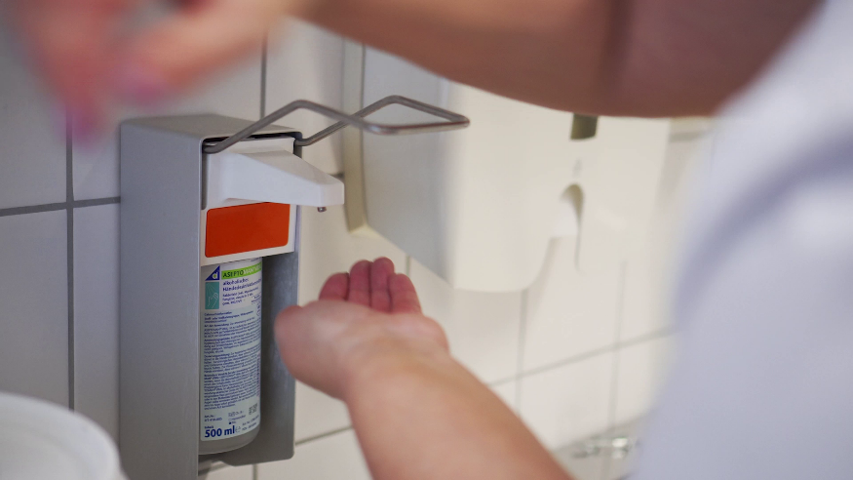
Handdesinfektion
Wann:
vor dem Arbeitsbeginn
vor jedem Patientenkontakt
vor dem Umgang mit Lebensmitteln und Medikamenten
Beim Kontakt mit Sekreten oder damit verunreinigtem Material
nach der Benutzung von Einweghandschuhen
©SafetyXperts
Wie:
die kompletten Handrücken und Handgelenke
die Handinnenflächen
die einzelnen Finger
die Fingerzwischenräume
Besuche dazu immer wieder die entsprechenden Unterweisungen!
Notes:
Nach dieser Folie Video #4 vorspielen

Slide 10
Gefährliche Substanzen
Pflegendes Personal kommt in Kontakt mit:
Reinigungsmitteln
Desinfektionsmitteln
Medikamenten
Dadurch entstehen unterschiedlichste Gefährdungen:
Verätzungen
Atemwegsreizungen
Vergiftungen
Allergische Reaktionen
Beachte unbedingt die dazu gehörigen Betriebsanweisungen, den Hygieneplan und die Hinweise in den Sicherheitsdatenblättern!
Nimm regelmäßig an Schulungen teil!

Slide 11
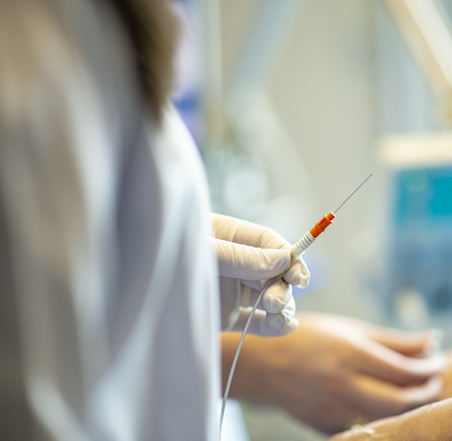
Verletzungen durch Arbeitsmittel
Auch der Umgang mit den unterschiedlichsten Arbeitsmitteln birgt Risiken, z. B.:
Quetschen und Klemmen an Rollstühlen oder Betten
Stechen mit Kanülen
Schneiden beim Umgang mit einem Skalpell
Elektrischer Schlag an einem Defibrillator
Aufmerksam bleiben und behutsam vorgehen!
©Pixabay – Fernando Zhiminaicela

Slide 12
Unberechenbares Verhalten
Ausschlagen
Treten
Kratzen
Beißen
Nutzung von Alltagsgegenständen als Waffen
Auslöser: Schmerzen, seelische Ausnahmezustände, die Krankheit selbst (z. B. Paranoia, Demenz)
Wachsam bleiben und Warnzeichen deuten
Abstand halten und einfordern
Nutze auch hier die Teilnahme an speziellen Schulungen
Notes:
Viele Patienten befinden sich in einer Ausnahmesituation, in der ihr Verhalten nicht mehr kalkulierbar werden kann.

Slide 13
Arbeitsplatz-Ergonomie
Unordnung und schlechte Anordnung der Arbeitsmittel führen zu Dauerbelastungen!
Checklisten/Picklisten: auf richtige Reihenfolge achten
Rutschgefahr: besonders nach Reinigungsarbeiten
Stolpergefahr: nichts in den Weg legen
Schlechte Beleuchtung: vor der Tätigkeit Licht einschalten
Provisorien: auch bei kurzen Tätigkeiten keine Alternative
Mache es Dir so bequem wie möglich!
Notes:
[[KLICK]]: Werden Abläufe anfand von Checklisten durchgeführt oder Artikel/Medikamente laut Pickliste zusammen gestellt, sollte die Reihenfolge möglichst wenige belastende Bewegungsabläufe wiederholen, z. B. ständiges Bücken.
[[KLICK]]: In Krankenhäusern und Pflegeeinrichtungen wird häufig und regelmäßig gereinigt. Das erhöht aber auch die Rutschgefahr!
[[KLICK]]: Häufig werden Dinge (z. B. Fußstützen vom Rollstuhl) abgenommen und einfach an der nächstbesten Stelle abgelegt. Hier entstehen gefährliche Stolperfallen.
[[KLICK]]: Gerade in Krankenzimmern ist das Licht oft nicht ausreichend, weil der Patient es nach seine Bedürfnissen eingeschaltet hat. Deshalb vor Aufnahme der Tätigkeit immer für ausreichende Beleuchtung sorgen.
[[KLICK]]: Mal eben im Stehen einen Bericht getippt, weil man eh gleich wieder los muss? Häufig dauern solche Tätigkeiten dann doch länger als gedacht und in der Summe sind auch diese kurzen Aufgaben eine große Belastung.

Slide 14
Zusammenfassung
bleibe in jeder Situation wachsam für Gefahren
trainiere komplizierte Abläufe gemeinsam mit anderen
suche Dir Hilfe, wenn Du Dich – kurzzeitig oder langfristig – überfordert fühlst
beachte sicherheitstechnische Vorgaben
führe Dir vor Augen, wie wichtig Deine Arbeit ist
arbeite mit emotionalem Abstand
pflege Deine Persönliche Schutzausrüstung und nutze sie

